Slide 1
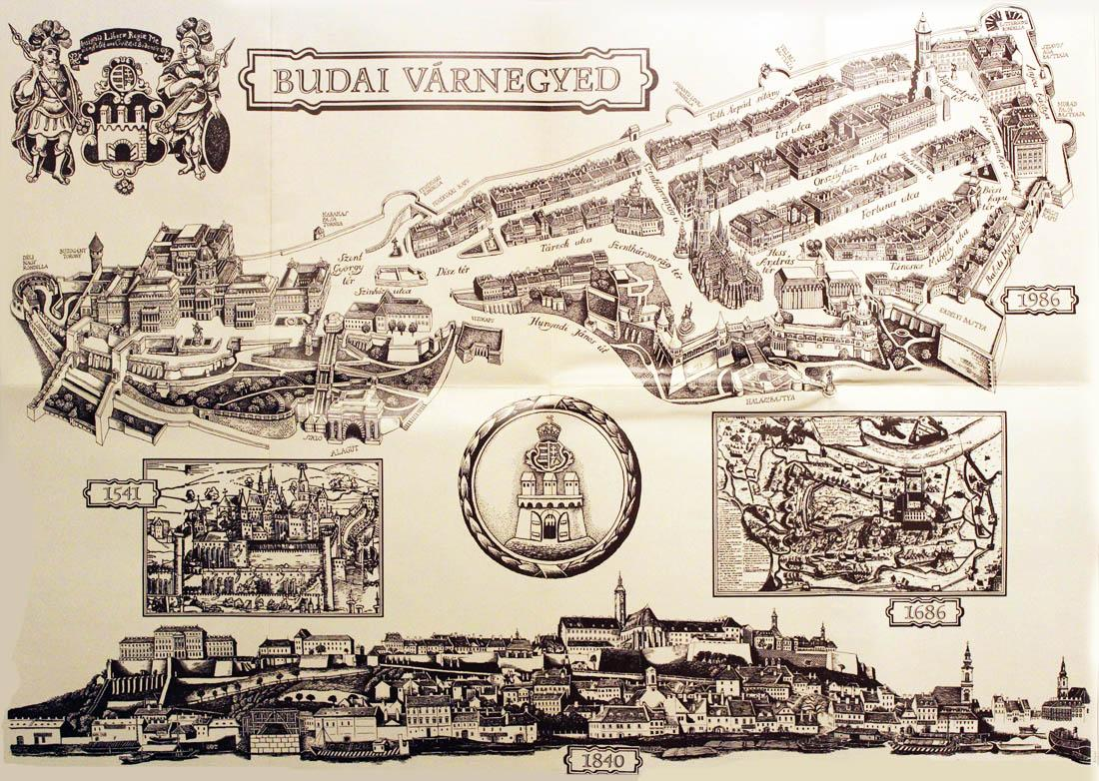
Das Burgviertel und die Krönungsfeier
Katinka Árendás
Mónika Bak
Johanna Molnár
Virág Schulek-Tóth

Slide 2
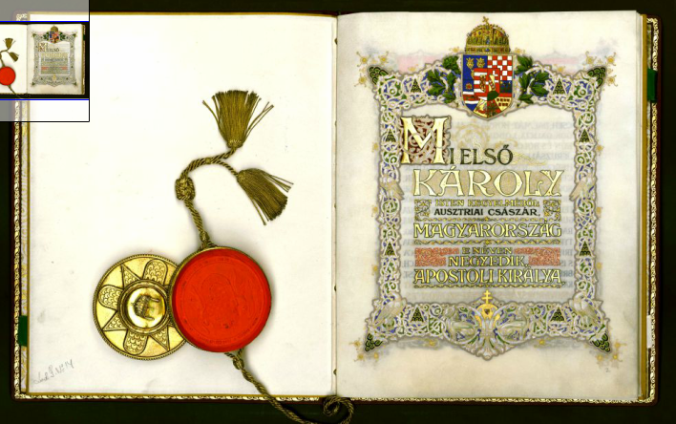
Das Inauguraldiplom (hitlevél)
Vor der Krönungszeremonie (27. Dezember 1916) musste der König noch das sogenannte Inauguraldiplom unterschreiben.
Was ist das Inauguraldiplom?
Der König erkennt die Rechte der Nation an und hält die Gesetze ein. (Vgl. Pester Lloyd, Morgenblatt v. 26. Dez. 1916, S. 4)
http://mnl.gov.hu/a_het_dokumentuma/iv._karoly_koronazasi_hitlevele.html

Slide 3
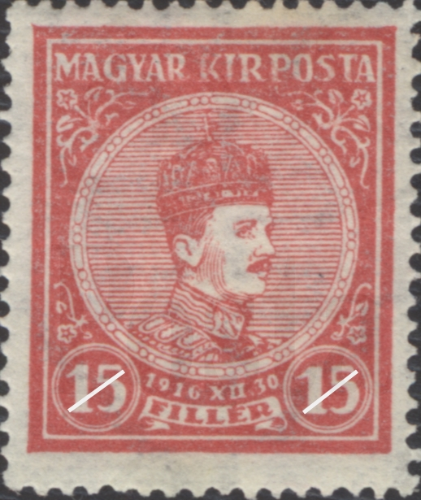
Die Krönung in der Matthiaskirche am 30. Dezember 1916
Bericht im Pester Lloyd am 31.12.1916:
„Es war nicht nur der Glanz der heiligen Stefanskrone, die lichtumflossen sein Haupt zierte, nicht nur das blitzende Feuer der Edelsteine des Zepters [...]. Das Bild [...] gab dem Ganzen die Einheitlichkeit des Ausdruckes.“
Karl IV. zeigte „tiefste Verinnerlichung“.
Seine Erscheinung bot „das Bild aufrichtiger Innigkeit“.
http://keptar.oszk.hu/html/kepoldal/index.phtml?id=62095

Slide 4
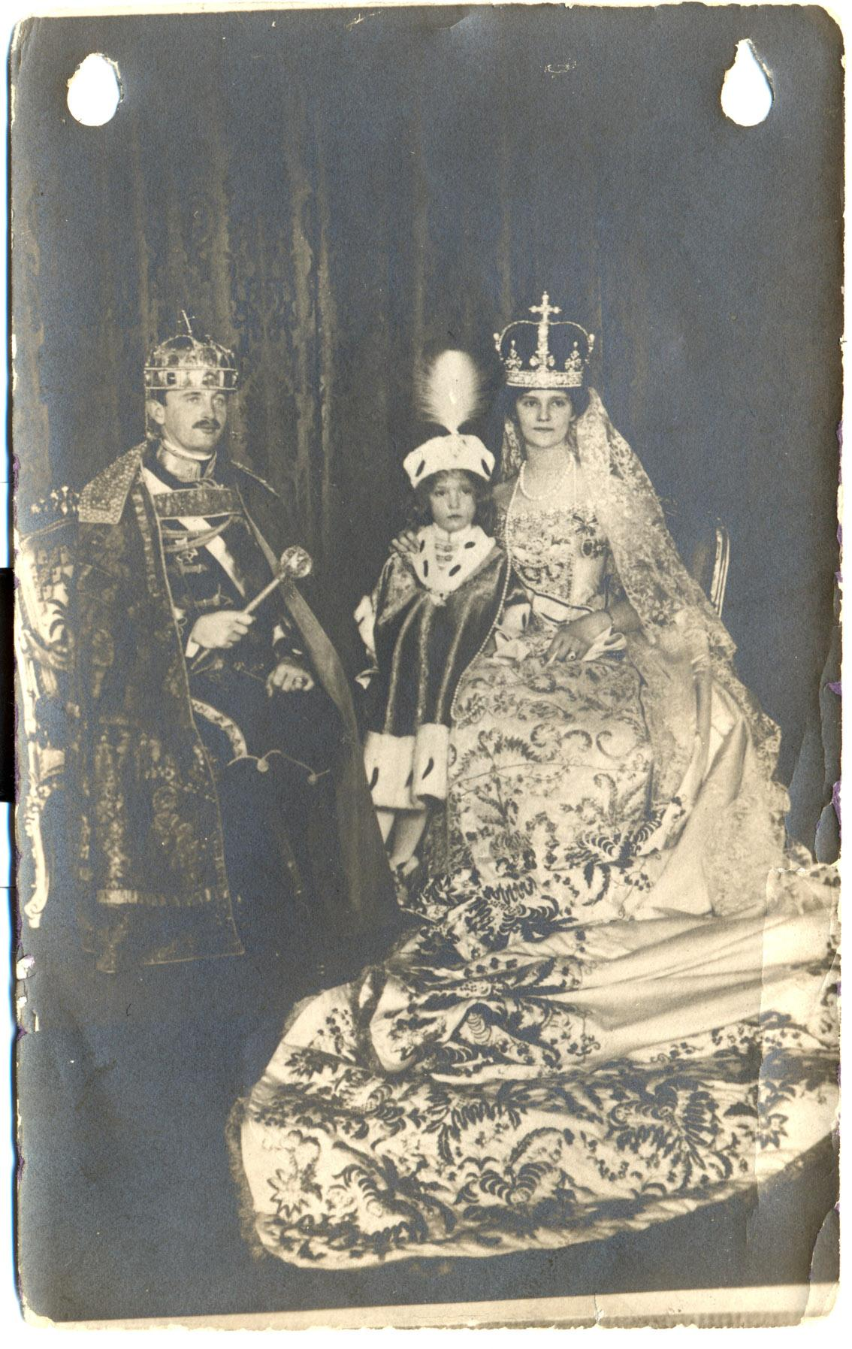
Das Königspaar mit Kronprinz Otto
http://bparchiv.hu/data/gallery/images/IVKAROLY.jpg

Slide 5
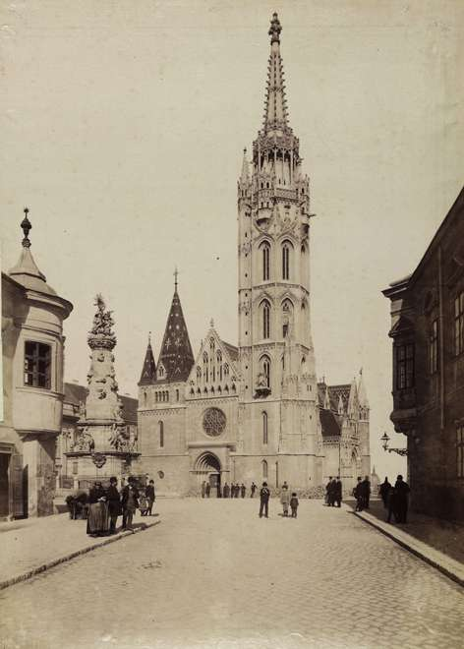
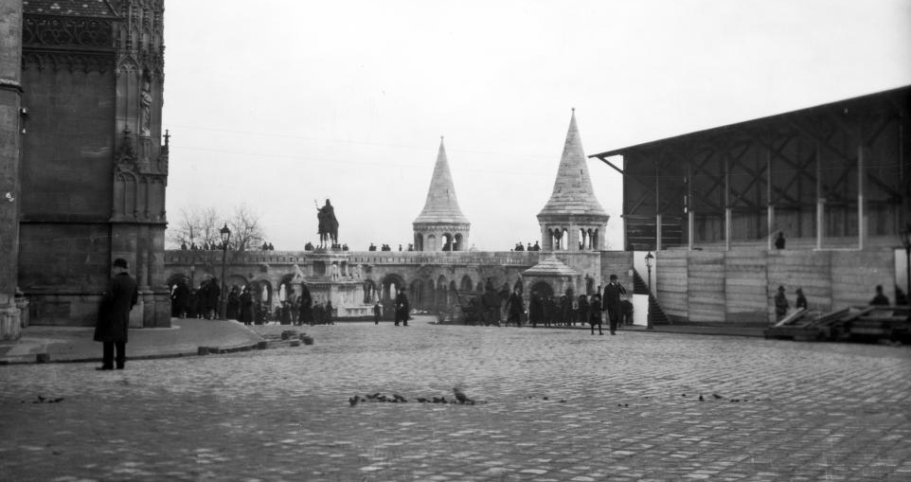
Der Dreifaltigkeitsplatz
Vor der Matthiaskirche
Auf dem Platz wurde eine Tribune gebaut
Dreifaltigkeitsstatue
Am Fuße wurde eine
Schwurestrade errichtet
Vgl. Pester Lloyd, Morgenblatt, 15. Dezember 1916, S. 5
Fortepan / Budapest Főváros Levéltára. Levéltári jelzet: HU.BFL.XV.19.d.1.08.053
http://www.fortepan.hu/_photo/download/fortepan_59067.jpg

Slide 6
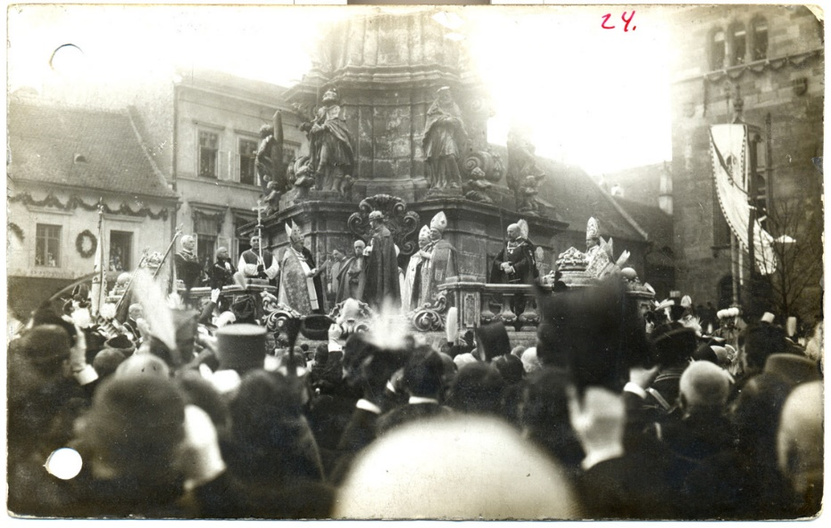
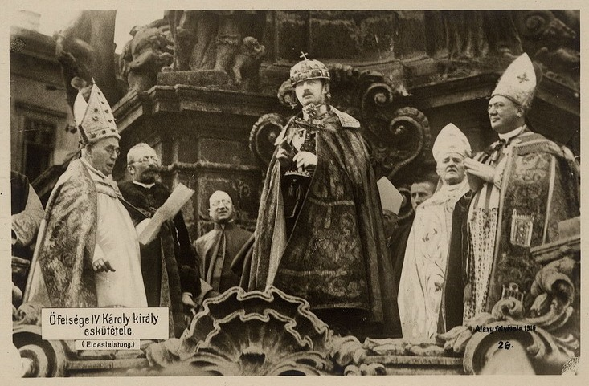
Der Schwur des Königs
Auf der Schwurestrade vor der Statue
http://bparchiv.hu/data/gallery/images/IVKAROLY22.jpg
„Und der König spricht, mit tiefem Ernst, mit klarer, fester Stimme sagt er Wort für Wort die lange Eidesformel nach, die der Fürstprimas ihm vorliest.“
Pester Lloyd, Abendblatt, 30. Dez. 1916, S. 6
http://magyarsvejk.blog.hu/2011/07/05/extra_az_utolso_koronazas_magyarorszagon_1916

Slide 7
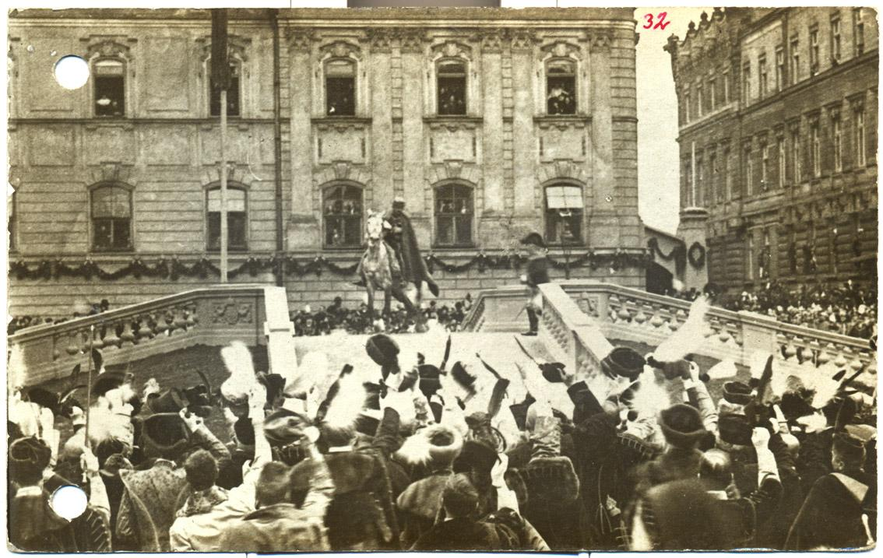
Die ungarische Hymne ertönte
Rufe vom Volk: „Éljen a magyar király!“ (Es lebe der ungarische König!)
Mit seinem Pferd ritt der König in die Richtung der Burg
Vgl. Pester Lloyd, Abendblatt, 30. Dez. 1916, S. 6
http://bparchiv.hu/data/gallery/images/IVKAROLY18jpg.jpg
Filmaufnahme:
http://mandarchiv.hu/cikk/2895/Nagy_volt_ra_a_magyar_korona (letzter Zugriff: 28.11.2015)

Slide 8
Theaterprogramme im Zusammenhang mit der Krönungsfeier

Slide 9
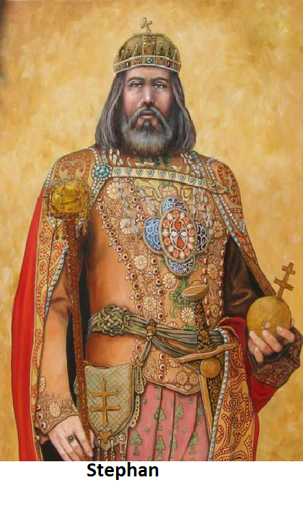
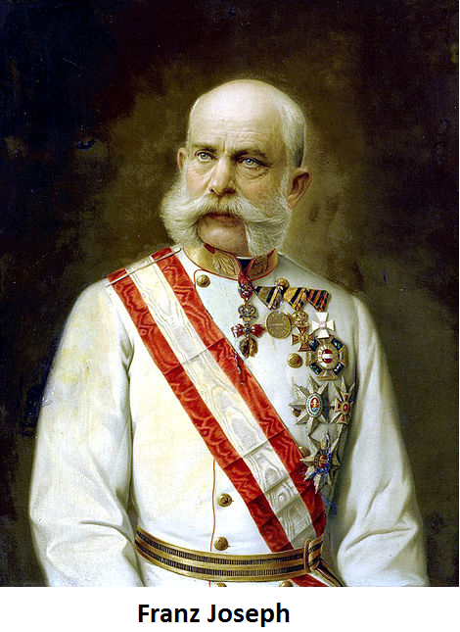
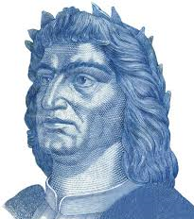
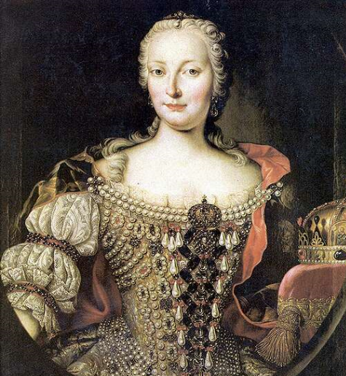
Festvorstellung im Nationaltheater
- Ein Stück wurde zum Anlass geschrieben (Festspiel von Franz Herczeg)
- inhaltliche Akzente: Karl ist so „weise wie Stefan“, „gerecht“ wie Matthias, „voll Liebe wie Maria Theresia“ Karl wird „so lange regieren“ wie Franz Joseph
Pester Lloyd, Morgenblatt, 31. Dez. 1916, S. 4
Stephan
Matthias
Maria Theresia
Franz Joseph

Slide 10
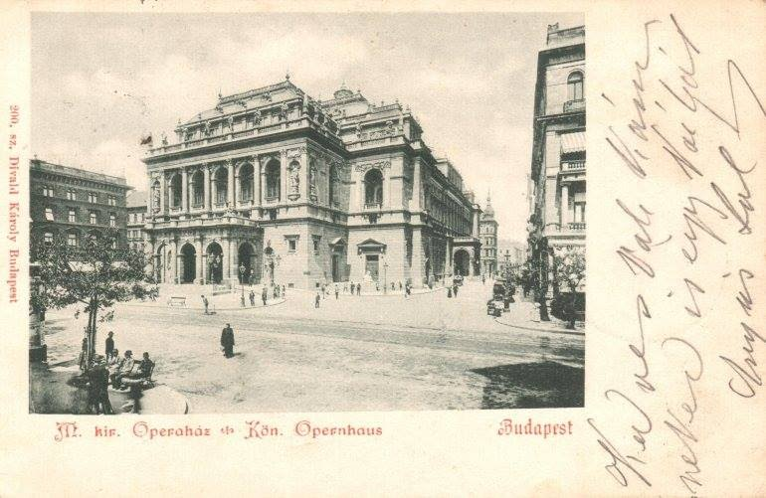
Opernhaus Vgl. Pester Lloyd, Morgenblatt, 31. Dez. 1916, S. 4
Eröffnung:
- das Trinklied aus der Oper Bánk bán-> Aufruf zur Feier
- das Finale aus Bánk bán -> Treue zum König
Mitte:
- die Ouvertüre der Oper Hunyadi László -> Treue zum König
Beschluss:
- erster Akt aus Lohengrin -> ein Traum über einen zukünftigen, gloriosen König
http://keptar.oszk.hu/html/kepoldal/index.phtml?id=22182

